Slide 1
স্বা গ ত ম

Slide 2
আইডি নং - ০৩
মনির হোসেন সহকারী শিক্ষক হাজী ছোট কলিম উচ্চ বিদ্যালয় মুলাইদ, শ্রীপুর, গাজীপুর।
মোবাইল: ০১৭১৬২৩১৬২০
শ্রেণি : নবম
বিষয় : পদার্থ বিজ্ঞান

Slide 3
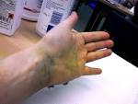
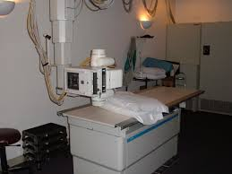
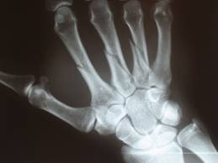
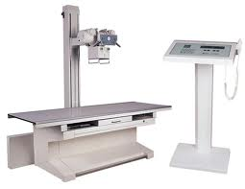

Slide 4
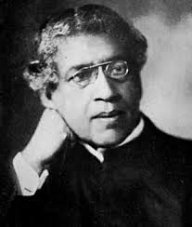

Slide 5
মানবদেহ ও যন্ত্র

Slide 6
শিখনফল
এই পাঠ শেষে শিক্ষার্থীরা –
1. জীবপদার্থ বিজ্ঞানে জগদীশচন্দ্র বসুর অবদান ব্যাখ্যা করতে পারবে।
2. মানবদেহ পদার্থ বিজ্ঞানের নিয়মে পরিচালিত হয় ব্যাখ্যা করতে পারবে।
3. রোগ নির্ণয়ে ব্যবহৃত যন্ত্রপাতির মধ্যে Xray এর কাজ করার কৌশল ও প্রয়োগ ব্যাখ্যা করতে পারবে।

Slide 7
ভিডিওটি দেখি-

Slide 8
জন্ম: ৩০ নভেম্বর
১৮৫৮
স্থান: ময়মনসিংহ
মৃত্যু: ২৩ নভেম্বর
১৯৩৭
অবদান: জীবপদার্থ, পদার্থ, জীববিজ্ঞান, বাংলাসাহিত্য ক্ষেত্রেও তাঁর অবদান রয়েছে।

Slide 9
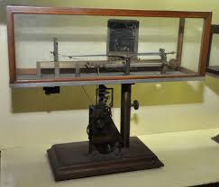
উল্লেখযোগ্য আবিষ্কার
মাইক্রোওয়েভ
ক্রেস্কোগ্রাফ

Slide 10
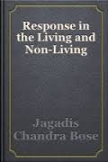
উল্লেখযোগ্য বই

Slide 11
ভিডিওটি দেখি-

Slide 12
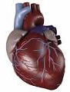
বৃক্ক
হৃৎপিন্ড

Slide 13
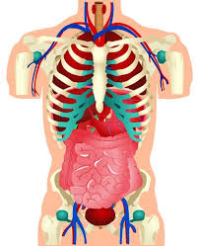
মানব দেহের অভ্যন্তরিন বিভিন্ন অঙ্গ।
অন্তদহ ইঞ্জিনের একাংশ

Slide 14
এক্সরে
হাড় ভাঙ্গা হাত

Slide 15
ভিডিওটি দেখি-

Slide 16
এক্সরে টিউব
ক্যাথোড
অ্যানোড

Slide 17
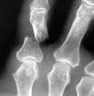
স্থানচ্যুত হাড়, হাড়ে ফাটল, ভেঙে যাওয়া হাড় ইত্যাদি এক্সরের সাহায্যে খুব সহজেই সনাক্ত করা যায়।
পেটের এক্সরের সাহায্যে অন্ত্রের প্রতিবন্ধকতা সনাক্ত করা যায়।
এক্সরের সাহায্যে পিত্ত থলি ও কিডনির পাথরকে সনাক্ত করা যায়।

Slide 18
দলীয় কাজ
জীবপদার্থ বিজ্ঞানে জগদীশচন্দ্র বসুর
অবদান ও তাঁর আবিস্কার গুলো উল্লেখ কর।

Slide 19
মূল্যায়ন
হাত বা শরীরের অন্য কোন অঙ্গ ভেঙ্গে গেলে কোন যন্ত্রের সাহায্য নিবে? রোগ নির্ণয় ও চিকিৎসা ক্ষেত্রে এর ব্যবহার লিখ।

Slide 20
বাড়ির কাজ
তোমার দেখা আর কি কি যন্ত্র মানুষের রোগ নির্ণয়ে ব্যবহৃত হয় তার একটি তালিকা তৈরি করে নিয়ে আসবে।

